Slide 1
算法设计与分析（内容40+8学时）
一、动态规划（递推、分治、倍增等重要算法思想）
二、二叉堆、并查集和树状数组
三、线段树、splay及其他动态树
四、最小生成树、最短路径
五、拓扑排序
六、KMP&Trie&AC自动机
七、网络流
八、线性规划（*）
九、算法选讲

Slide 2
算法设计与分析（评分标准）
总共10周，每两周一次模拟考试共5次，课堂练习为在线作业。
考查成绩组成：
（1）两次模拟考试(要求到教室，10分）+另外3次模拟考试至少参加一次（5分）
（2）完成课后练习的50%（5分）
（3）12月份CSP考试折合分数

Slide 3
算法设计与分析
动态规划1

Slide 4
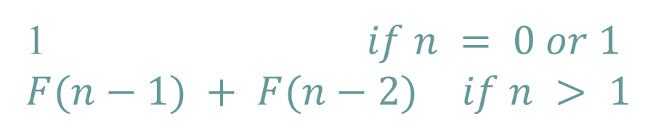

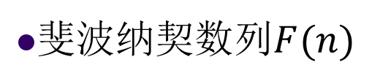
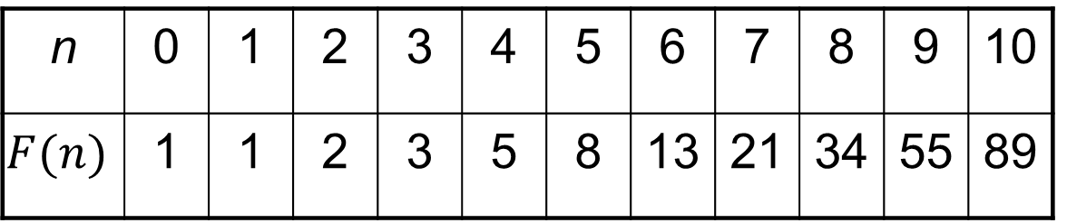
斐波纳契数列$F(n)$
1 $if n = 0 or 1$
$F(n−1) + F(n−2)$ $if n > 1$
$$F(n) =$$
n | 0 | 1 | 2 | 3 | 4 | 5 | 6 | 7 | 8 | 9 | 10
$$F(n)$$ | 1 | 1 | 2 | 3 | 5 | 8 | 13 | 21 | 34 | 55 | 89

Slide 5
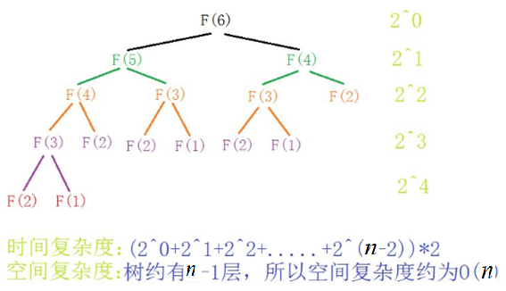



递归 vs 动态规划
太慢!
递归版本:
F(n)
1 if n==0 or n==1 then
2 return 1
3 else
4 return F(n-1) + F(n-2)
$初略估计$：
$$T\left(n\right)=T\left(n−1\right)+T(n−2)$$
$$Ο({(\frac{1+\sqrt{5}}{2})}^{n})$$

Slide 6
递归 vs 动态规划
动态规划递推版本:
F(n)
1 A[0] = A[1] = 1
2 for i = 2 to n do
3 A[i] = A[i-1] + A[i-2]
4 return A[n]
有效率!
算法复杂度是 O(n)
各自优缺点？
动态规划递推强迫症版本:
F(n)
1 A=A0 = A1 = 1
2 for i = 2 to n do
3 A = A0 + A1
A0=A1
A1=A
6 return A

Slide 7
递归 vs 动态规划
动态规划递归之记忆化搜索版本:
A[i]=0
F(n)
A[0] = A[1] = 1
if A[n]>0 then
return A[n]
else
A[n]=F(n-1)+F(n-2)
return A[n]
有效率?
算法复杂度是 O(?)

Slide 8
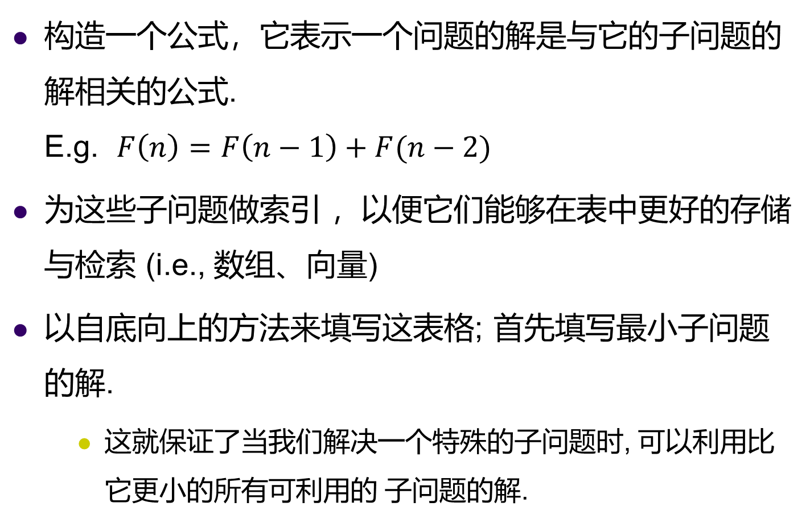
方法概要
构造一个公式，它表示一个问题的解是与它的子问题的 解相关的公式.
E.g. $F\left(n\right)=F\left(n−1\right)+F(n−2)$
为这些子问题做索引 ，以便它们能够在表中更好的存储与检索 (i.e., 数组、向量)
以自底向上的方法来填写这表格; 首先填写最小子问题的解.
    这就保证了当我们解决一个特殊的子问题时, 可以利用比它更小的所有可利用的 子问题的解.

Slide 9
算法思想
原理
将待求解的问题分解成若干个子问题，并存储子问题的解而避免计算重复的子问题，并由子问题的解得到原问题的解。
动态规划算法通常用于求解具有某种最优性质的问题。
动态规划算法的基本要素：
最优子结构性质和重叠子问题。

Slide 10
原理
最优子结构性质：问题的最优解包含着它的子问题的最优解。即不管前面的策略如何，此后的决策必须是基于当前状态（由上一次决策产生）的最优决策。
重叠子问题：在用递归算法自顶向下解问题时，每次产生的子问题并不总是新问题，有些问题被反复计算多次。对每个子问题只解一次，然后将其解保存起来，以后再遇到同样的问题时就可以直接引用，不必重新求解。

Slide 11
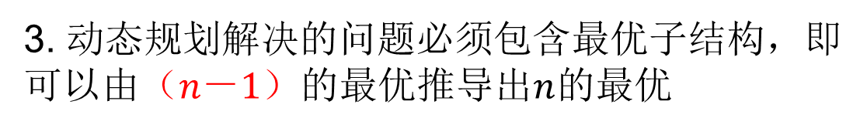
解决问题的基本特征
原理
1. 动态规划一般解决最值（最优，最大，最小，最长……）问题；
2. 动态规划解决的问题一般是离散的，可以分解（划分阶段）的；
3. 动态规划解决的问题必须包含最优子结构，即可以由（$n－1$）的最优推导出$n$的最优

Slide 12
解决问题的基本步骤
原理
动态规划算法的3个步骤：
1. 刻画最优解的结构特性. （一维，二维，三维数组）
2. 递归的定义最优解. （状态转移方程）
3. 以自底向上的方法来计算最优解.

Slide 13
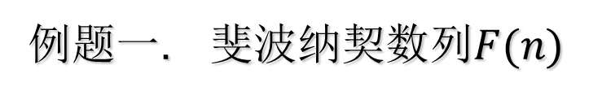
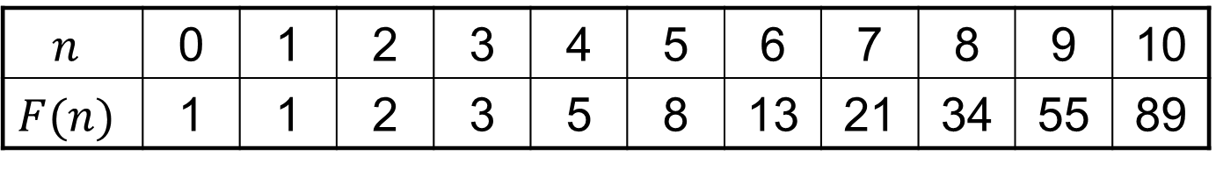
例题一. 斐波纳契数列$F(n)$
实例
步骤1：用$F（n）$表示在斐波纳契数列中第$n$个数的值；
步骤2：状态转移方程：
1 if n = 0 or 1
F(n-1) + F(n-2) if n > 1
F(n) =
步骤3：以自底向上的方法来计算最优解
$$n$$ | 0 | 1 | 2 | 3 | 4 | 5 | 6 | 7 | 8 | 9 | 10
$$F(n)$$ | 1 | 1 | 2 | 3 | 5 | 8 | 13 | 21 | 34 | 55 | 89

Slide 14
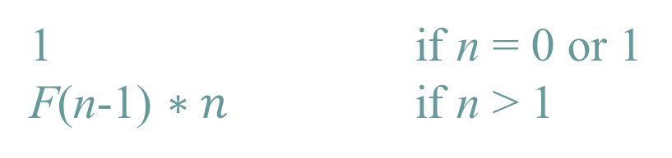

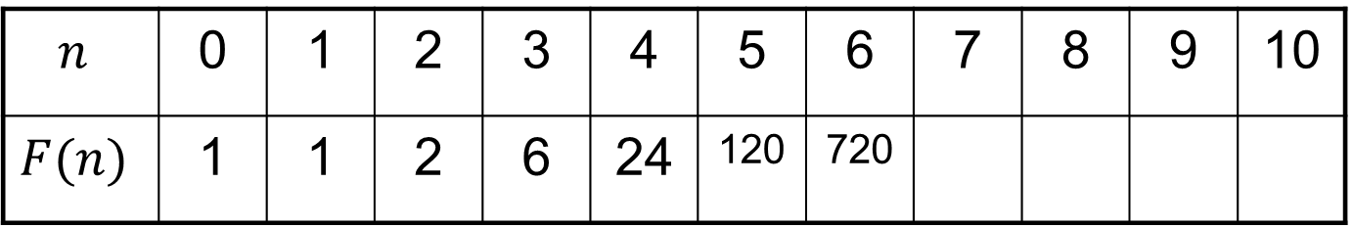
例题二. 输入$n$，求出$n！$
实例
步骤1：用$F（n）$表示$n！$的值；
步骤2：状态转移方程：
1 if n = 0 or 1
F(n-1) $∗n$ if n > 1
F(n) =
步骤3：以自底向上的方法来计算最优解
$$n$$ | 0 | 1 | 2 | 3 | 4 | 5 | 6 | 7 | 8 | 9 | 10
$$F(n)$$ | 1 | 1 | 2 | 6 | 24 | 120 | 720

Slide 15
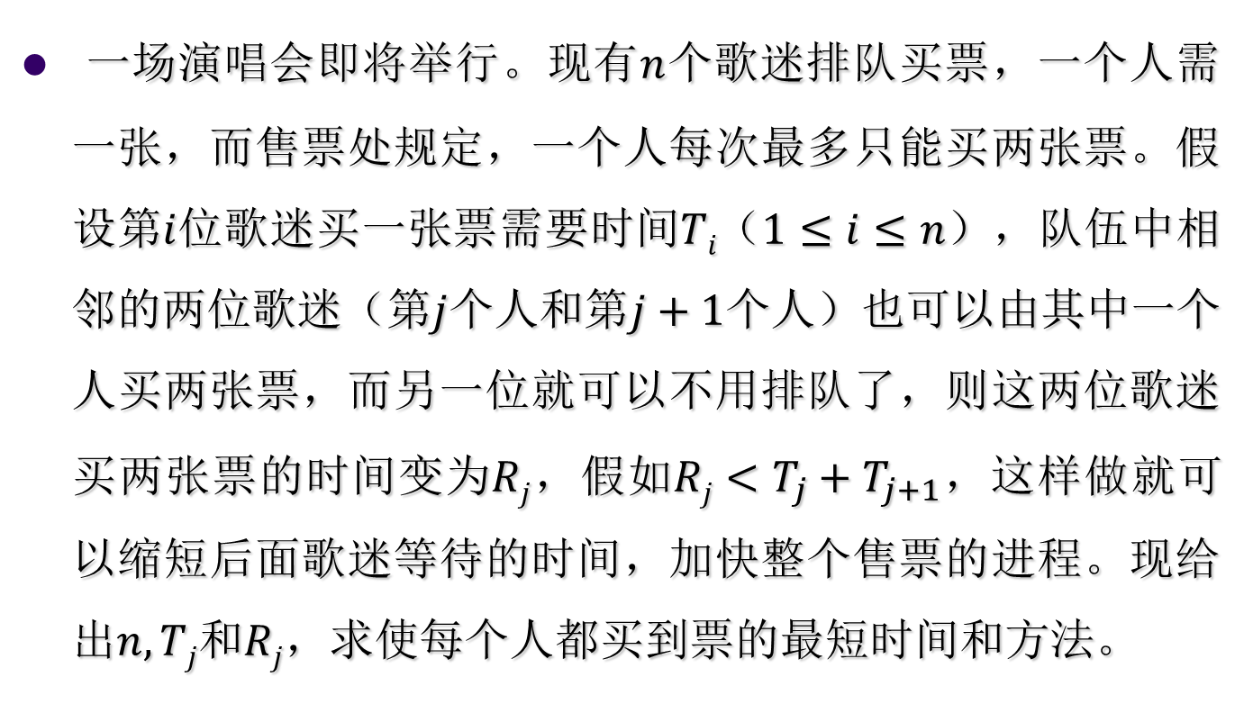
例题三：排队买票问题
实例
一场演唱会即将举行。现有$n$个歌迷排队买票，一个人需一张，而售票处规定，一个人每次最多只能买两张票。假设第$i$位歌迷买一张票需要时间$Ti（1≤i≤n）$，队伍中相邻的两位歌迷（第$j$个人和第$j+1$个人）也可以由其中一个人买两张票，而另一位就可以不用排队了，则这两位歌迷买两张票的时间变为$Rj$，假如$Rj<T_{j}+T_{j+1}$，这样做就可以缩短后面歌迷等待的时间，加快整个售票的进程。现给出$n, Tj$和$Rj$，求使每个人都买到票的最短时间和方法。

Slide 16
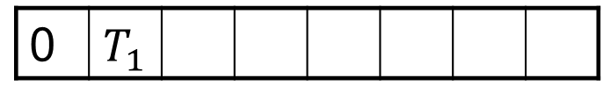
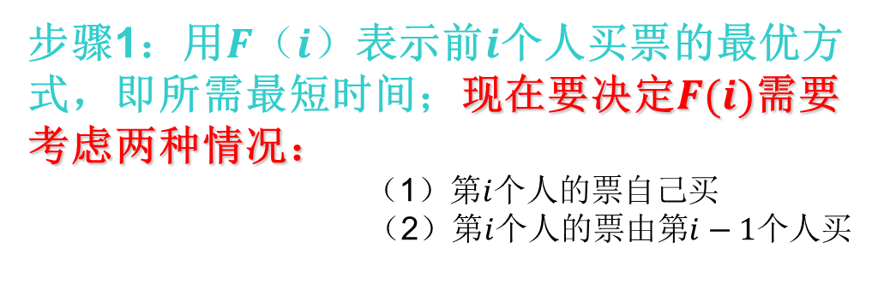
分析：
问题的最优解是根据子问题的最优解计算出来的。每个子问题的最优解：唯一的、无后效性的、能表示当前状态且可用于状态转换的。
1
2
3
4
5
步骤1：用$F（i）$表示前$i$个人买票的最优方式，即所需最短时间；现在要决定$F(i)$需要考虑两种情况：
（1）第$i$个人的票自己买
  （2）第$i$个人的票由第$i−1$个人买
…
i
…
n-2
n-1
n
min
i
步骤2：状态转移方程：
0 | $$T_{1}$$
步骤3：以自底向上的方法来计算最优解

Slide 17
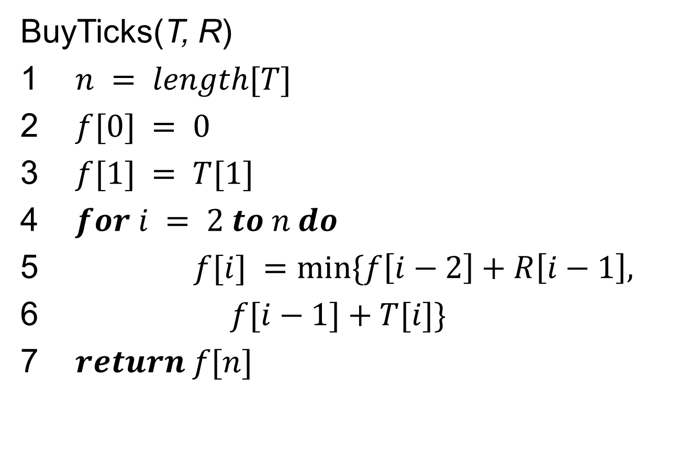
程序的实现
BuyTicks(T, R)
1 $n = length[T]$
2 $f[0] = 0$
3 $f[1] = T[1]$
4 $for i = 2 to n do$
5 $f[i] =min⁡\{f\left[i−2\right]+R\left[i−1\right],$
6 $f[i−1]+T[i]\}$
7 $return f[n]$

Slide 18
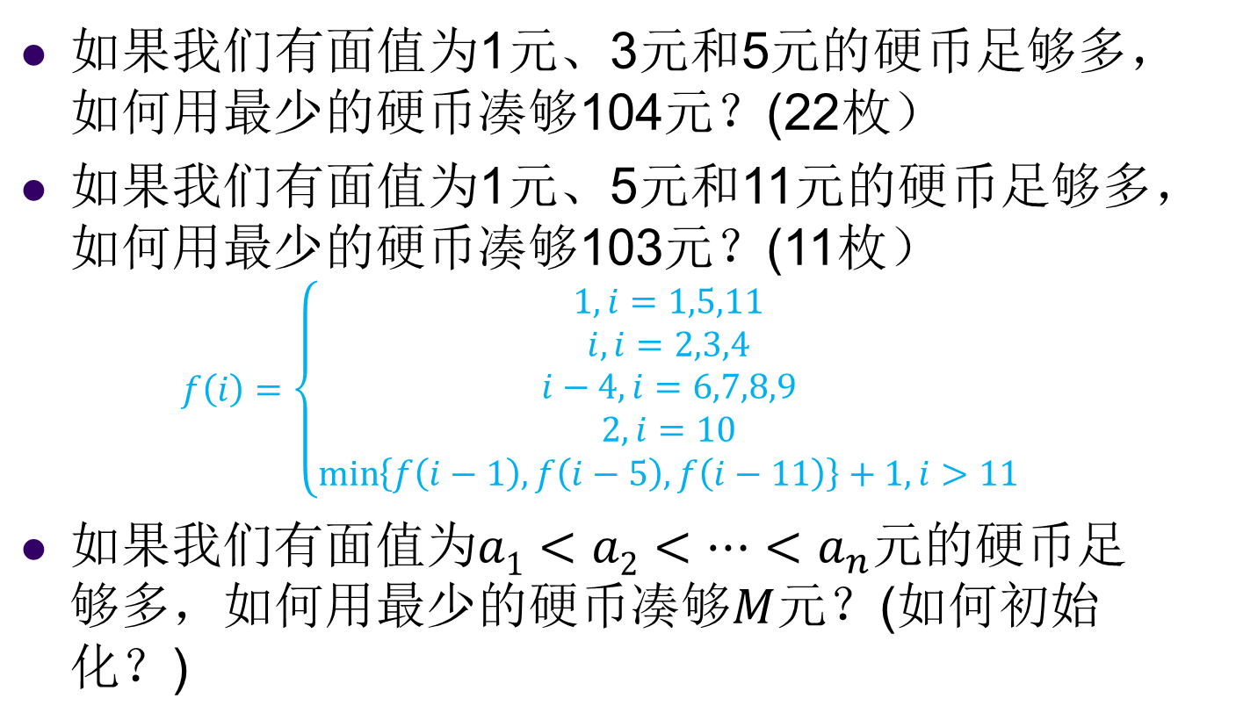
例题四：硬币问题
如果我们有面值为1元、3元和5元的硬币足够多，如何用最少的硬币凑够104元？(22枚）
如果我们有面值为1元、5元和11元的硬币足够多，如何用最少的硬币凑够103元？(11枚）
$$f\left(i\right)=\left\{\begin{aligned}1,i=1,5,11 \\ i,i=2,3,4 \\ i−4,i=6,7,8,9 \\ 2,i=10 \\ \min\left\{f\left(i−1\right),f\left(i−5\right),f\left(i−11\right)\right\}+1,i>11\end{aligned}\right.$$
如果我们有面值为$a1<a2<…<a_{n}元$的硬币足够多，如何用最少的硬币凑够$M$元？(如何初始化？)

Slide 19

例题四：硬币问题
$$f\left(i\right)=\left\{\begin{aligned}0,i=0 \\ \\ \\ \\ \min\left\{f\left(i−a_{j}\right)|a_{j}≤i\right\}+1,i>0\end{aligned}\right.$$

Slide 20

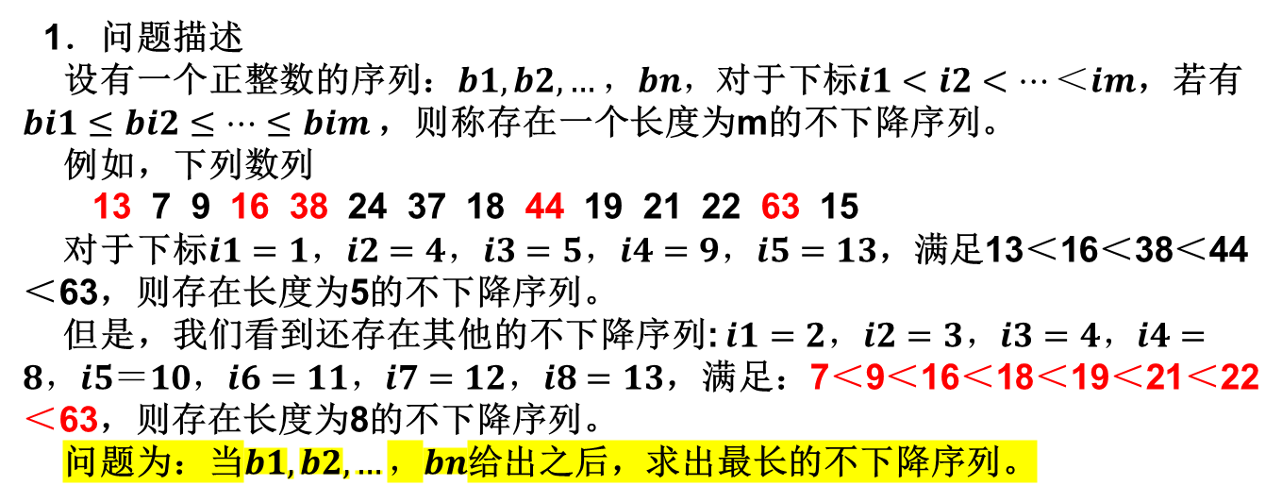
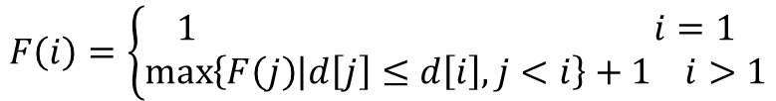
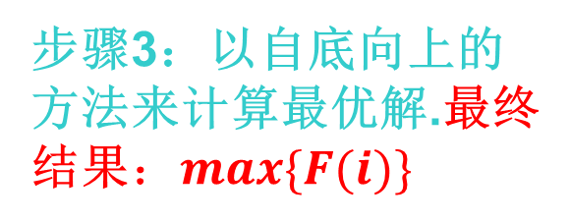

例题五：求最长不降子序列 LIS
实例
1．问题描述
设有一个正整数的序列：$b1,b2,…，bn，$对于下标$i1<i2<…＜im$，若有$bi1≤bi2≤…≤bim$，则称存在一个长度为m的不下降序列。
例如，下列数列
13 7 9 16 38 24 37 18 44 19 21 22 63 15
对于下标$i1=1，i2=4，i3=5，i4=9，i5=13$，满足13＜16＜38＜44＜63，则存在长度为5的不下降序列。
但是，我们看到还存在其他的不下降序列: $i1=2，i2=3，i3=4，i4=8，i5＝10，i6=11，i7=12，i8=13$，满足：7＜9＜16＜18＜19＜21＜22＜63，则存在长度为8的不下降序列。
问题为：当$b1,b2,…，bn$给出之后，求出最长的不下降序列。
$$O(n2)$$
步骤1：用$F（i）$表示经过第$i$项，且到$i$为止最长不下降序列的长度值；
$d[i]$表示数列中第$i$项的值；
步骤2：状态转移方程；
步骤3：以自底向上的方法来计算最优解.最终结果$：max\{F(i)\}$
$$F\left(i\right)=\left\{\begin{matrix}1 i=1 \\ \max\left\{F\left(j\right) | d\left[j\right]≤d\left[i\right],j<i\right\}+1 i>1\end{matrix}\right.$$

Slide 21
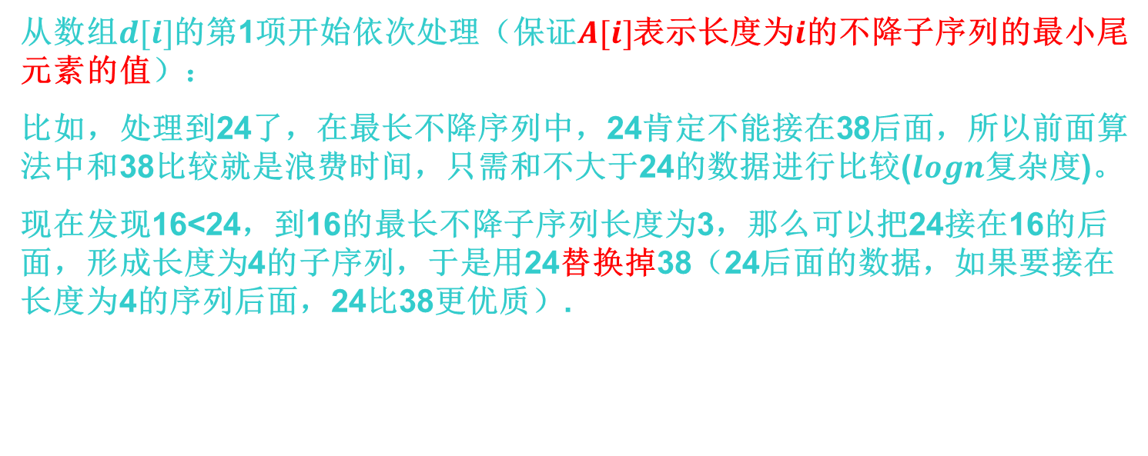
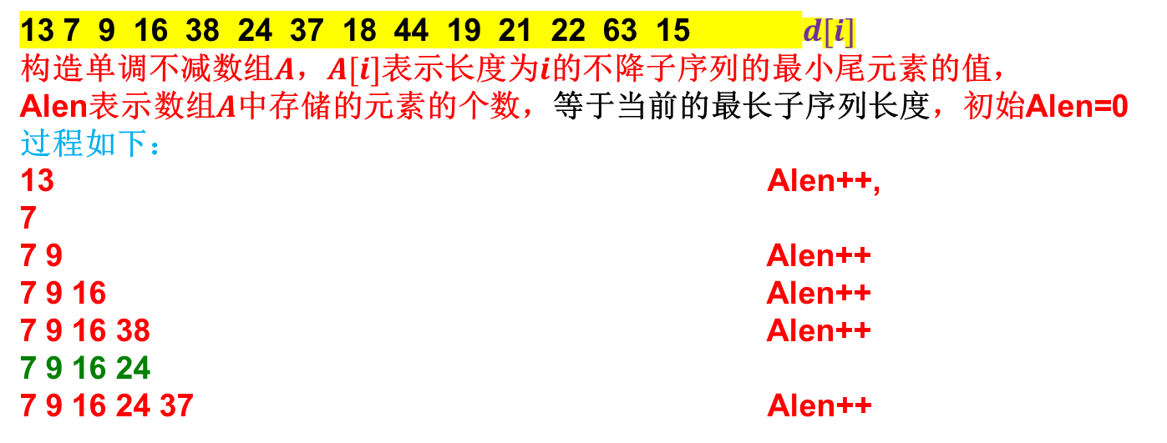
例题五：求最长不降子序列 LIS
实例
13 7 9 16 38 24 37 18 44 19 21 22 63 15 $d[i]$
构造单调不减数组$A$，$A[i]$表示长度为$i$的不降子序列的最小尾元素的值，
Alen表示数组$A$中存储的元素的个数，等于当前的最长子序列长度，初始Alen=0
过程如下：
13 Alen++,
7
7 9 Alen++
7 9 16 Alen++
7 9 16 38 Alen++
7 9 16 24
7 9 16 24 37 Alen++
从数组$d[i]$的第1项开始依次处理（保证$A[i]$表示长度为$i$的不降子序列的最小尾元素的值）：
比如，处理到24了，在最长不降序列中，24肯定不能接在38后面，所以前面算法中和38比较就是浪费时间，只需和不大于24的数据进行比较($logn$复杂度)。
现在发现16<24，到16的最长不降子序列长度为3，那么可以把24接在16的后面，形成长度为4的子序列，于是用24替换掉38（24后面的数据，如果要接在长度为4的序列后面，24比38更优质）.

Slide 22
拓展1： 拦截导弹
某国为了防御敌国的导弹袭击，发展出一种导弹拦截系统。但是这种导弹拦截系统有一个缺陷：虽然它的第一发炮弹能够到达任意的高度，但是以后每一发炮弹都不能高于前一发的高度。某天，雷达捕捉到敌国的导弹来袭。由于该系统还在试用阶段，所以只有一套系统，因此有可能不能拦截所有的导弹。
输入导弹依次飞来的高度（雷达给出的高度数据是不大于30000的正整数），计算这套系统最多能拦截多少导弹，如果要拦截所有导弹最少要配备多少套这种导弹拦截系统。
样例：
INPUT OUTPUT
389 207 155 300 299 170 158 65 6（最多能拦截的导弹数）
2（要拦截所有导弹最少要配备的系统数）
最长不升

Slide 23
拓展2：低价购买
“低价购买”这条建议是在奶牛股票市场取得成功的一半规则。要想被认为是伟大的投资者，你必须遵循以下的问题建议:“低价购买；再低价购买”。每次你购买一支股票,你必须用低于你上次购买它的价格购买它。买的次数越多越好!你的目标是在遵循以上建议的前提下，求你最多能购买股票的次数。你将被给出一段时间内一支股票每天的出售价(2¹⁶范围内的正整数)，你可以选择在哪些天购买这支股票。每次购买都必须遵循“低价购买；再低价购买”的原则。写一个程序计算最大购买次数。
这里是某支股票的价格清单：
日期 1 2 3 4 5 6 7 8 9 10 11 12
价格 68 69 54 64 68 64 70 67 78 62 98 87
最优秀的投资者可以购买最多4次股票，可行方案中的一种是：
日期 2 5 6 10
价格 69 68 64 62
输入
第1行: N (1 <= N <= 5000)，股票发行天数
第2行: N个数，是每天的股票价格。
输出
输出文件仅一行包含两个数:最大购买次数和拥有最大购买次数的方案数(<=2³¹)当二种方案“看起来一样”时（就是说它们构成的价格队列一样的时候）,这2种方案被认为是相同的。
同时记录两个状态
最长子序列、方案数

Slide 24
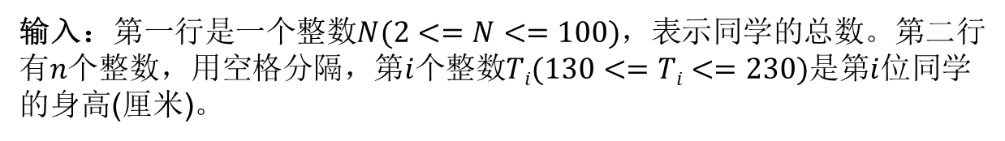
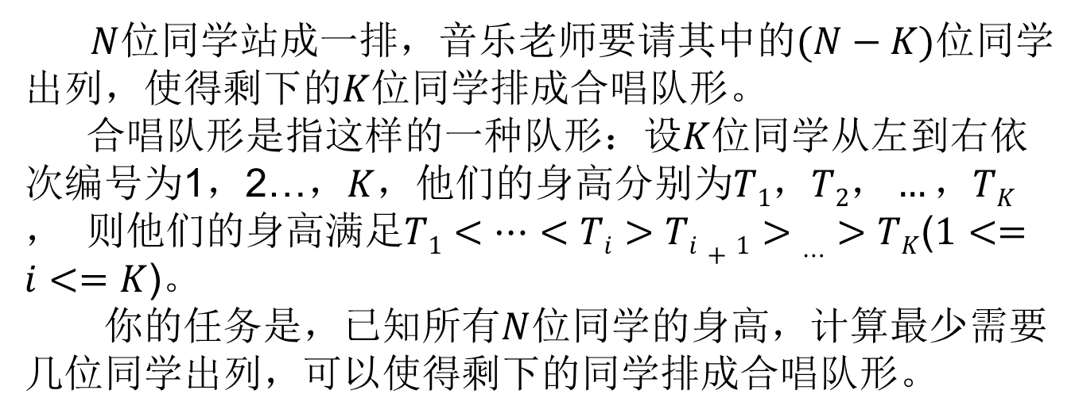
拓展3：合唱队形
$N$位同学站成一排，音乐老师要请其中的$(N−K)$位同学出列，使得剩下的$K$位同学排成合唱队形。
合唱队形是指这样的一种队形：设$K$位同学从左到右依次编号为1，2…，$K$，他们的身高分别为$T1，T2，…，TK$， 则他们的身高满足$T1<…<Ti>Ti+1>…>TK$($1<=i<=K$)。
你的任务是，已知所有$N$位同学的身高，计算最少需要几位同学出列，可以使得剩下的同学排成合唱队形。
输入：第一行是一个整数$N(2<=N<=100)$，表示同学的总数。第二行有$n$个整数，用空格分隔，第$i$个整数$Ti(130<=Ti<=230)$是第$i$位同学的身高(厘米)。
输出：包括一行，这一行只包含一个整数，就是最少需要几位同学出列。
样例输入
8
186 186 150 200 160 130 197 220
样例输出：
4
两个方向分别做

Slide 25
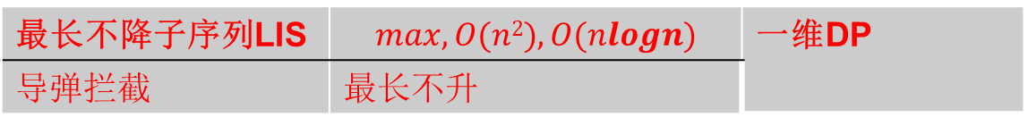
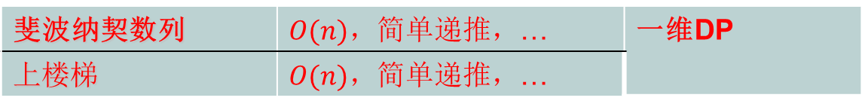
列表总结
题目 | 关键点 | $$类型$$
最长不降子序列LIS | $$max,O(n2),O(nlogn)$$ | 一维DP
导弹拦截 | 最长不升
斐波纳契数列 | $O(n)，$简单递推，… | 一维DP
上楼梯 | $O(n)，$简单递推，…

